Slide 1
Titel hinzufügen
Autoren hinzufügen
Projektseite: www.schools4future.de
Anlass und Datum hinzufügen
Durchgeführt durch:

Slide 2
Unsere Schulheizung – wie funktioniert sie?
Vorbereitung auf Besuch Heizungskeller
Besuch im Heizungskeller
Nachbesprechung und Klärung von Fragen
Was können wir tun, um den Wärmeverbrauch zu reduzieren?

Slide 3
Vorbereitung auf Besuch Heizungskellers
Schön warm im Klassenzimmer und in der ganzen Schule?
Woher kommt die Wärme im Klassenzimmer und in den Fluren?
Womit wird sie hergestellt?
Wie wird die Wärme transportiert?
Fließt die Wärme von alleine?
Welche Raumtemperatur ist angenehm?
Wie kann vermieden werden, dass zu viel geheizt wird?
Bild der Schule / vom Klassenzimmer einfügen

Slide 4
Unsere Schulheizung – wie funktioniert sie?
Vorbereitung auf Besuch Heizungskeller
Besuch im Heizungskeller
Nachbesprechung und Klärung von Fragen
Was können wir tun, um den Wärmeverbrauch zu reduzieren?

Slide 5
Besuch Heizungskellers
VERHALTENSREGELN
VORSICHT!!!
Nichts anfassen!
Abstand halten!
Aufmerksam sein!
→ Der Heizungskeller ist kein gesicherter Klassenraum

Slide 6
Unsere Schulheizung – wie funktioniert sie?
Vorbereitung auf Besuch Heizungskeller
Besuch im Heizungskeller
Nachbesprechung und Klärung von Fragen
Was können wir tun, um den Wärmeverbrauch zu reduzieren?

Slide 7
Nachbesprechung und Klärung von Fragen
Ggf. Bilder des Heizungskellers einfügen

Slide 8
Unsere Schulheizung – wie funktioniert sie?
Vorbereitung auf Besuch Heizungskeller
Besuch im Heizungskeller
Nachbesprechung und Klärung von Fragen
Was können wir tun, um den Wärmeverbrauch zu reduzieren?

Slide 9
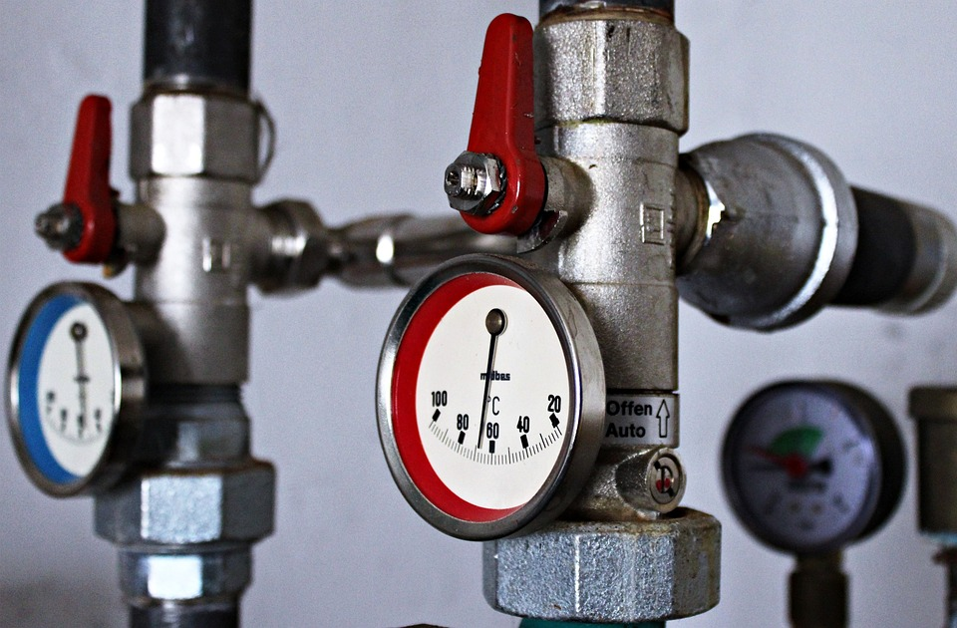
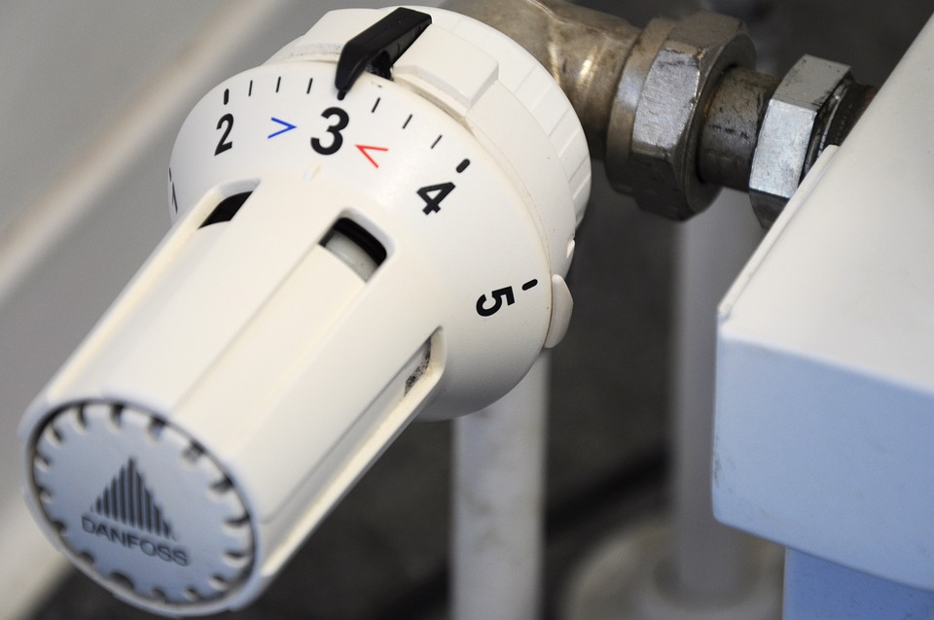
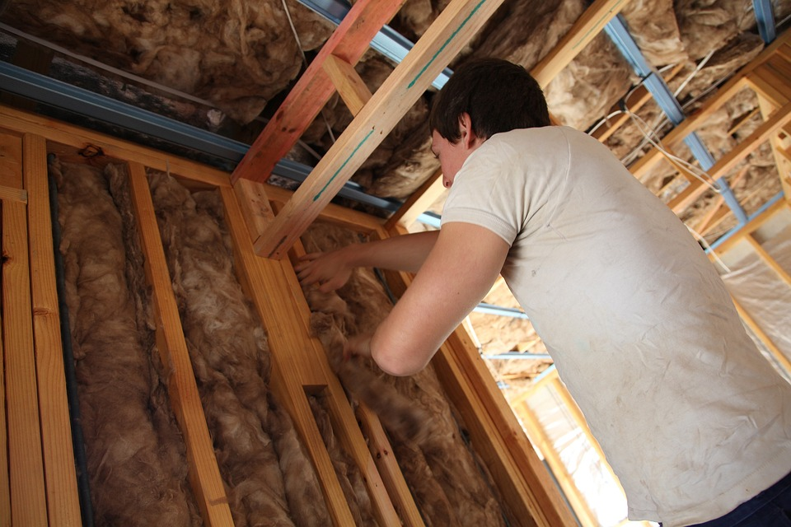
Wo kann man in der Schule Energie einsparen?

Slide 10
Danke für die Aufmerksamkeit
Ansprechpartner:
Oliver Wagner (Wuppertal Institut)
Dr. Sebastian Albert-Seifried (Ö-quadrat)
E-Mail: info@schools4future.de
Projektseite: www.schools4future.de
Durchgeführt durch:

